Slide 1

Historia naszej szkoły

Slide 2
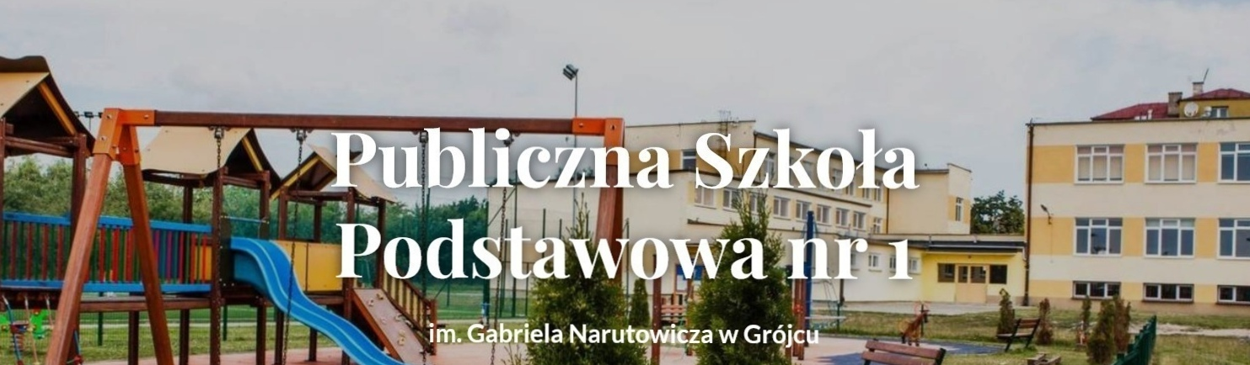

Slide 3
Publiczna Szkoła Podstawowa nr 1 w Grójcu im. Gabriela Narutowicza jest największą spośród miejscowych szkół

Slide 4
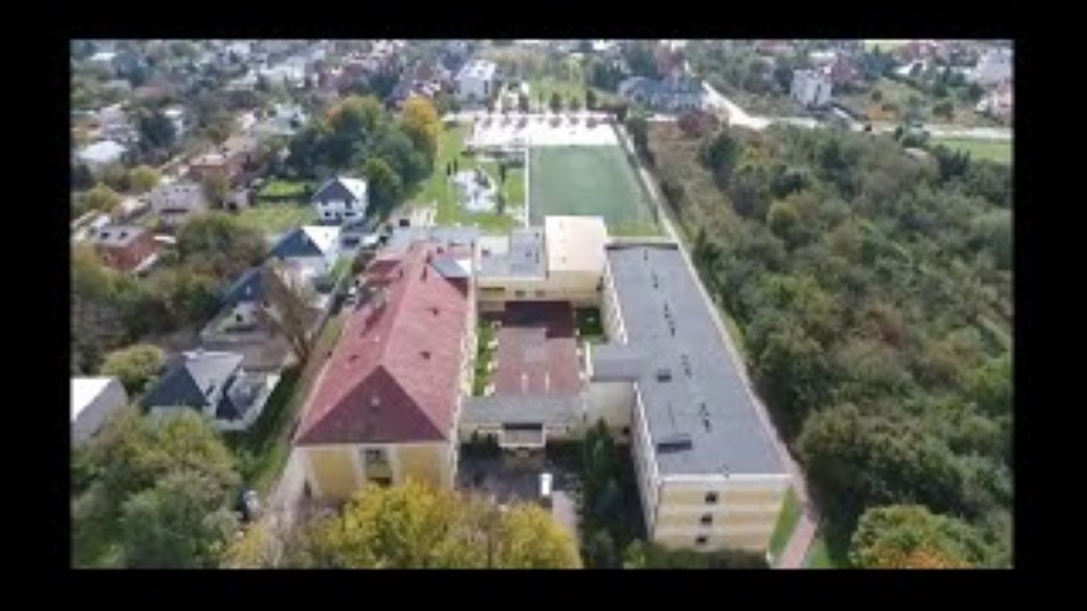

Slide 5

Jej historia sięga początków XX w., kiedy to 1 września 1917 roku władze polskie przejęły od niemieckich władz okupacyjnych 4 jednoklasowe szkoły.

Slide 6
Początkowo dzieci uczyły się w pięciu izbach rozrzuconych po całym mieście. Utrudniało to pracę szkoły i tworzenie spójnego systemu wychowawczego.

Slide 7
Dopiero w 1928 roku Zarząd Miasta zakupił pod budowę szkoły plac, na którym po dzień dzisiejszy istnieje budynek szkolny wybudowany w ciągu 3 lat, dzięki staraniom burmistrza miasta – Antoniego Wojdala i kierownika szkoły Wincentego Malickiego.

Slide 8
W roku szkolnym 1934/35 do 19 oddziałów uczęszczało 980 dzieci. Wobec trudnych warunków, Kuratorium Okręgu Szkolnego Warszawskiego (KOSW) podjęło decyzję o podzieleniu szkoły od 1 września 1935 na dwie: nr 1 i nr 3.

Slide 9
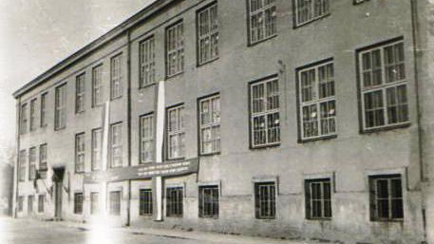

Slide 10
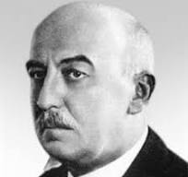
31 sierpnia 1936 r. kuratorium warszawskie na wniosek Rady Miejskiej nadało szkole imię „Pierwszego Prezydenta Rzeczypospolitej -
Gabriela Narutowicza”

Slide 11
Po wybuchu II wojny światowej budynek szkoły zajęty został przez wojsko niemieckie aż do stycznia 1945 roku.
Niemcy aresztowali nauczycieli, którzy zorganizowali tajne nauczanie, zginęli wówczas W. Malicki i A. Adamski uczący języka polskiego i przyrody.

Slide 12
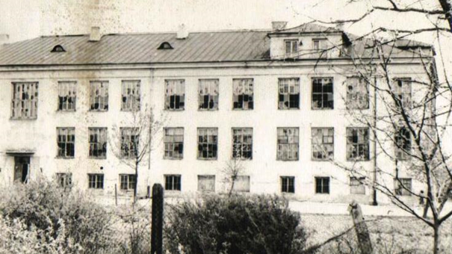

Slide 13
Po wkroczeniu Armii Czerwonej szkoła została zajęta na szpital wojskowy, nauka odbywała się w budynku przy ul. Szpitalnej.
Po opuszczeniu szkoły przez wojska radzieckie młodzież powróciła do właściwego budynku 15 marca 1945 roku.

Slide 14
19 maja 1970 roku rozpoczęto budowę sali gimnastycznej z szatniami, magazynem na sprzęt, świetlicy, kuchni, pracowni fizycznej i biologicznej.
Prace ukończono 1 września 1973 roku.

Slide 15
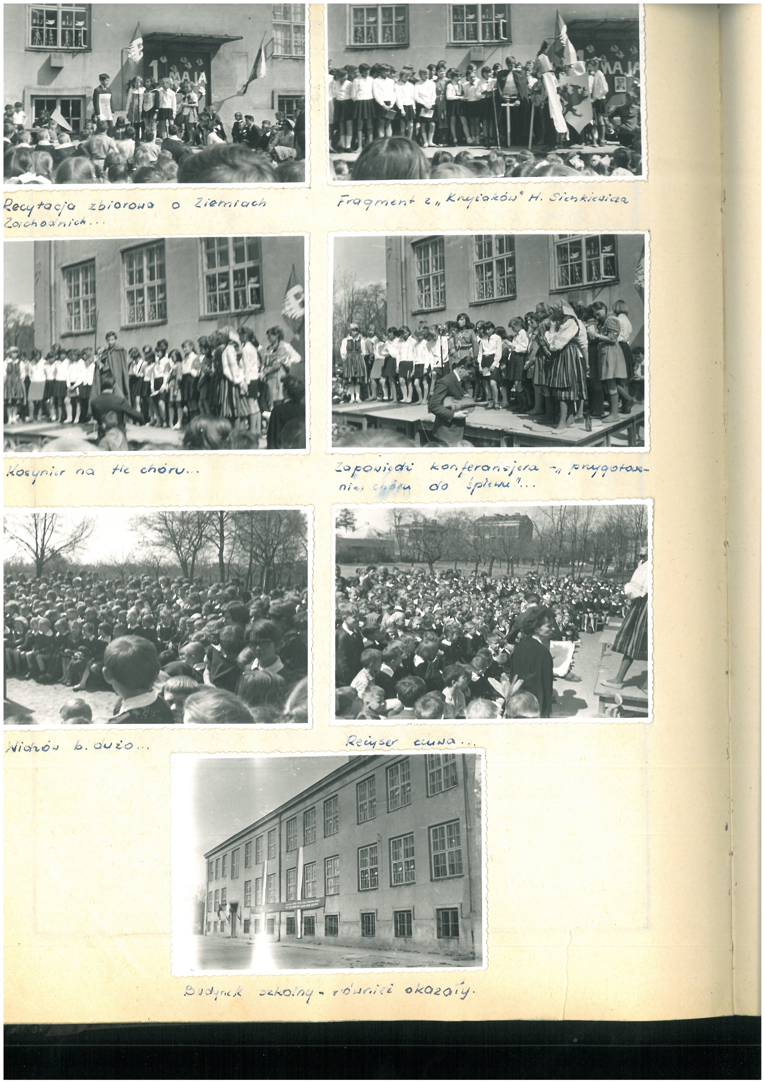
szkoła po wojnie

Slide 16
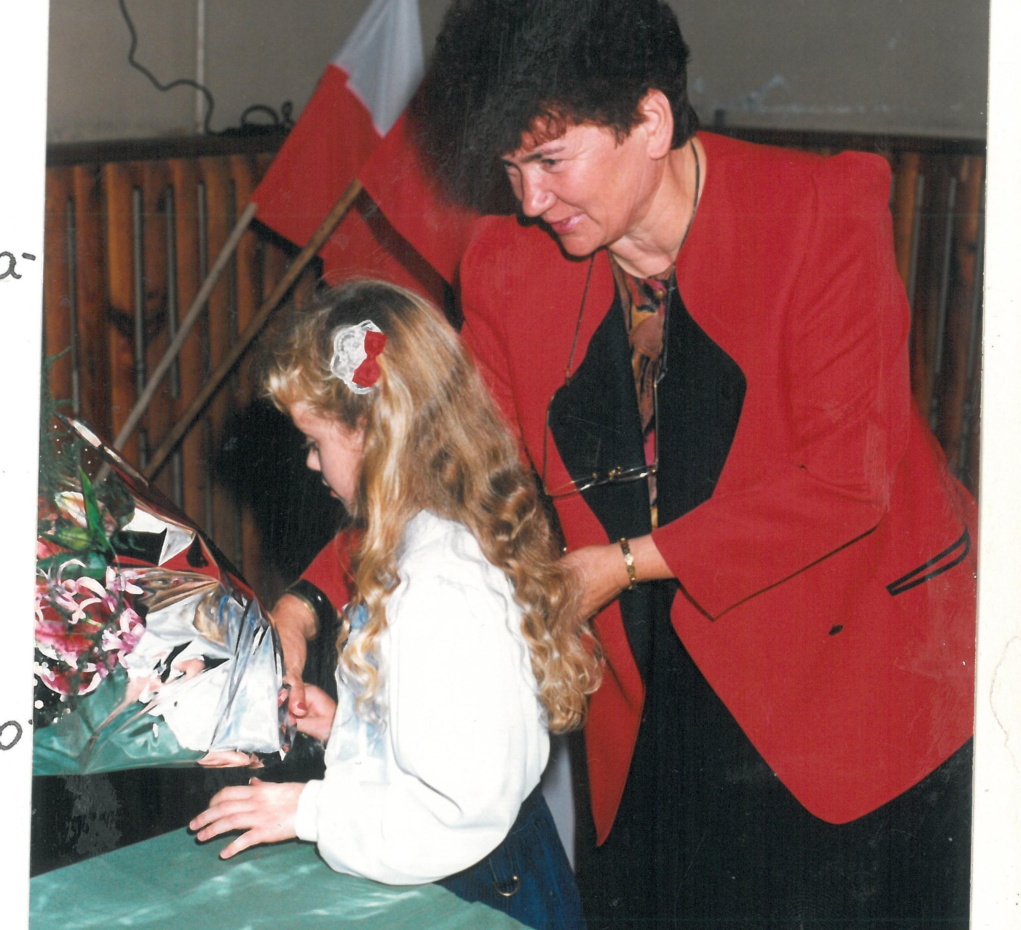
Od 1975 roku w wyniku reformy szkolnictwa Szkoła Podstawowa nr 1 stała się Zbiorczą Szkołą Gminną dla dzieci starszych z: Głuchowa,Słomczyna i Zaborowa.
Wtedy też funkcję dyrektora objęła Pani Elżbieta Szewczyk

Slide 17
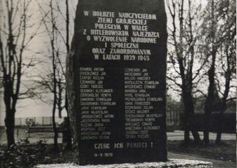
W 1978 r. odsłonięto pomnik w hołdzie poległym nauczycielom w czasie II wojny światowej

Slide 18
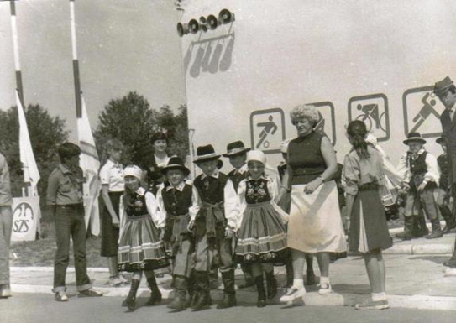
W 1979 roku rozpoczęto budowę boiska, a 1 czerwca 1983 roku do użytku oddano 2 boiska trawiaste, bieżnię,
2 skocznie
w dal.

Slide 19
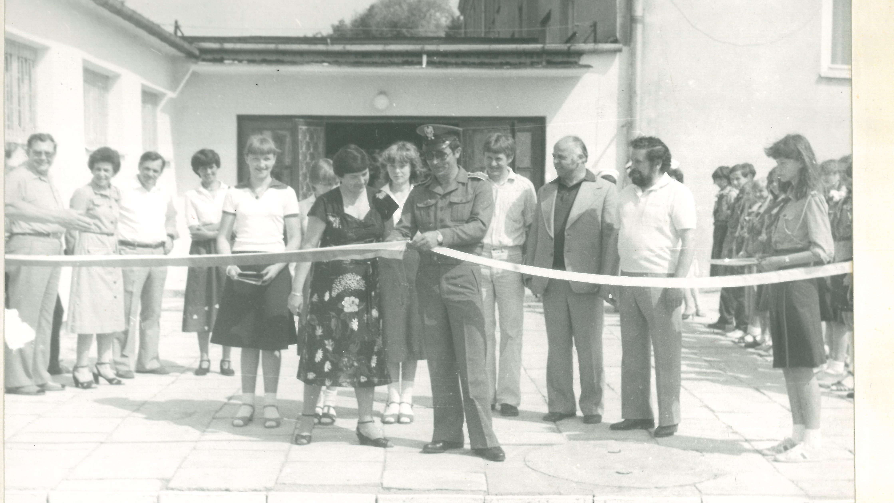

Slide 20
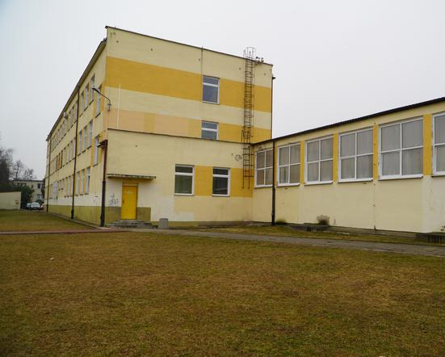
Ze względu na dużą liczbę uczniów – 1130 i trudności lokalowe w 1986 roku zapoczątkowano z inicjatywy dyrektor E. Szewczyk i inspektora oświaty J. Proskury budowę nowego skrzydła dla klas I-IV.
Budowę zakończono 1 września 1990 roku, nowe skrzydło liczyło 11 klas, gabinet dyrektora, sekretariat, szatnię i pomieszczenia gospodarcze.

Slide 21
W związku z reformą oświaty w 1999 roku w budynku Publicznej Szkoły Podstawowej nr 1 umieszczono na 2 lata Publiczne Gimnazjum w Grójcu.
Warunki lokalowe uległy pogorszeniu, gdyż do września 2001 roku nauka odbywała się w 26 oddziałach szkoły podstawowej i 17 gimnazjalnych.

Slide 22
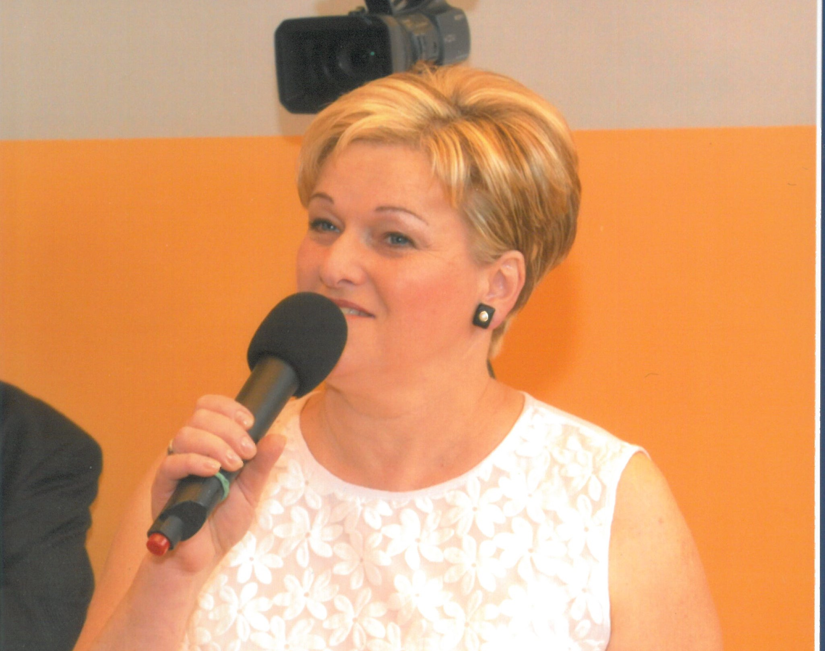
W roku szkolnym 2001/2002 po 25 latach nastąpiła zmiana na stanowisku dyrektora szkoły. Stanowisko to objęła pani Jolanta Sitarek.

Slide 23
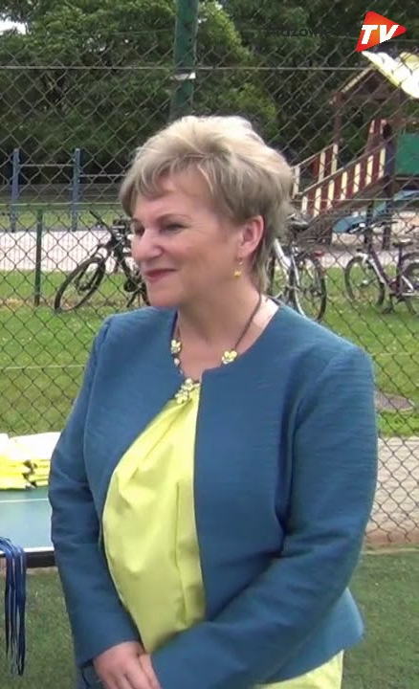
Od listopada 2019 roku dyrektorem naszej szkoły jest Pani
Elżbieta Zakrzewska

Slide 24

Szkoła to również nauczyciele

Slide 25
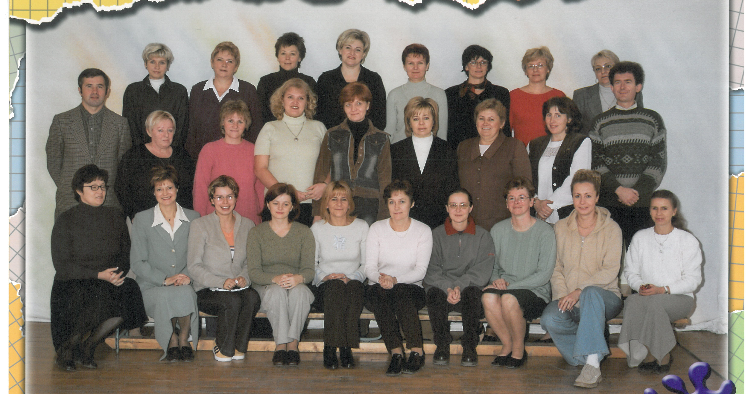

Slide 26
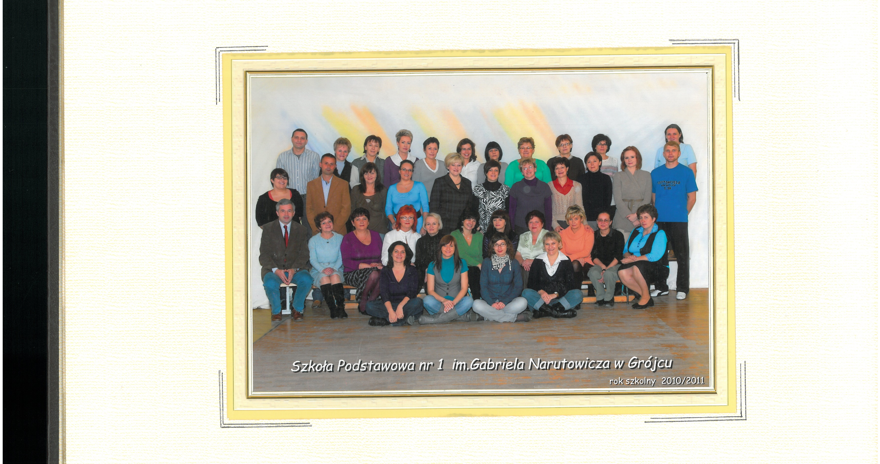

Slide 27
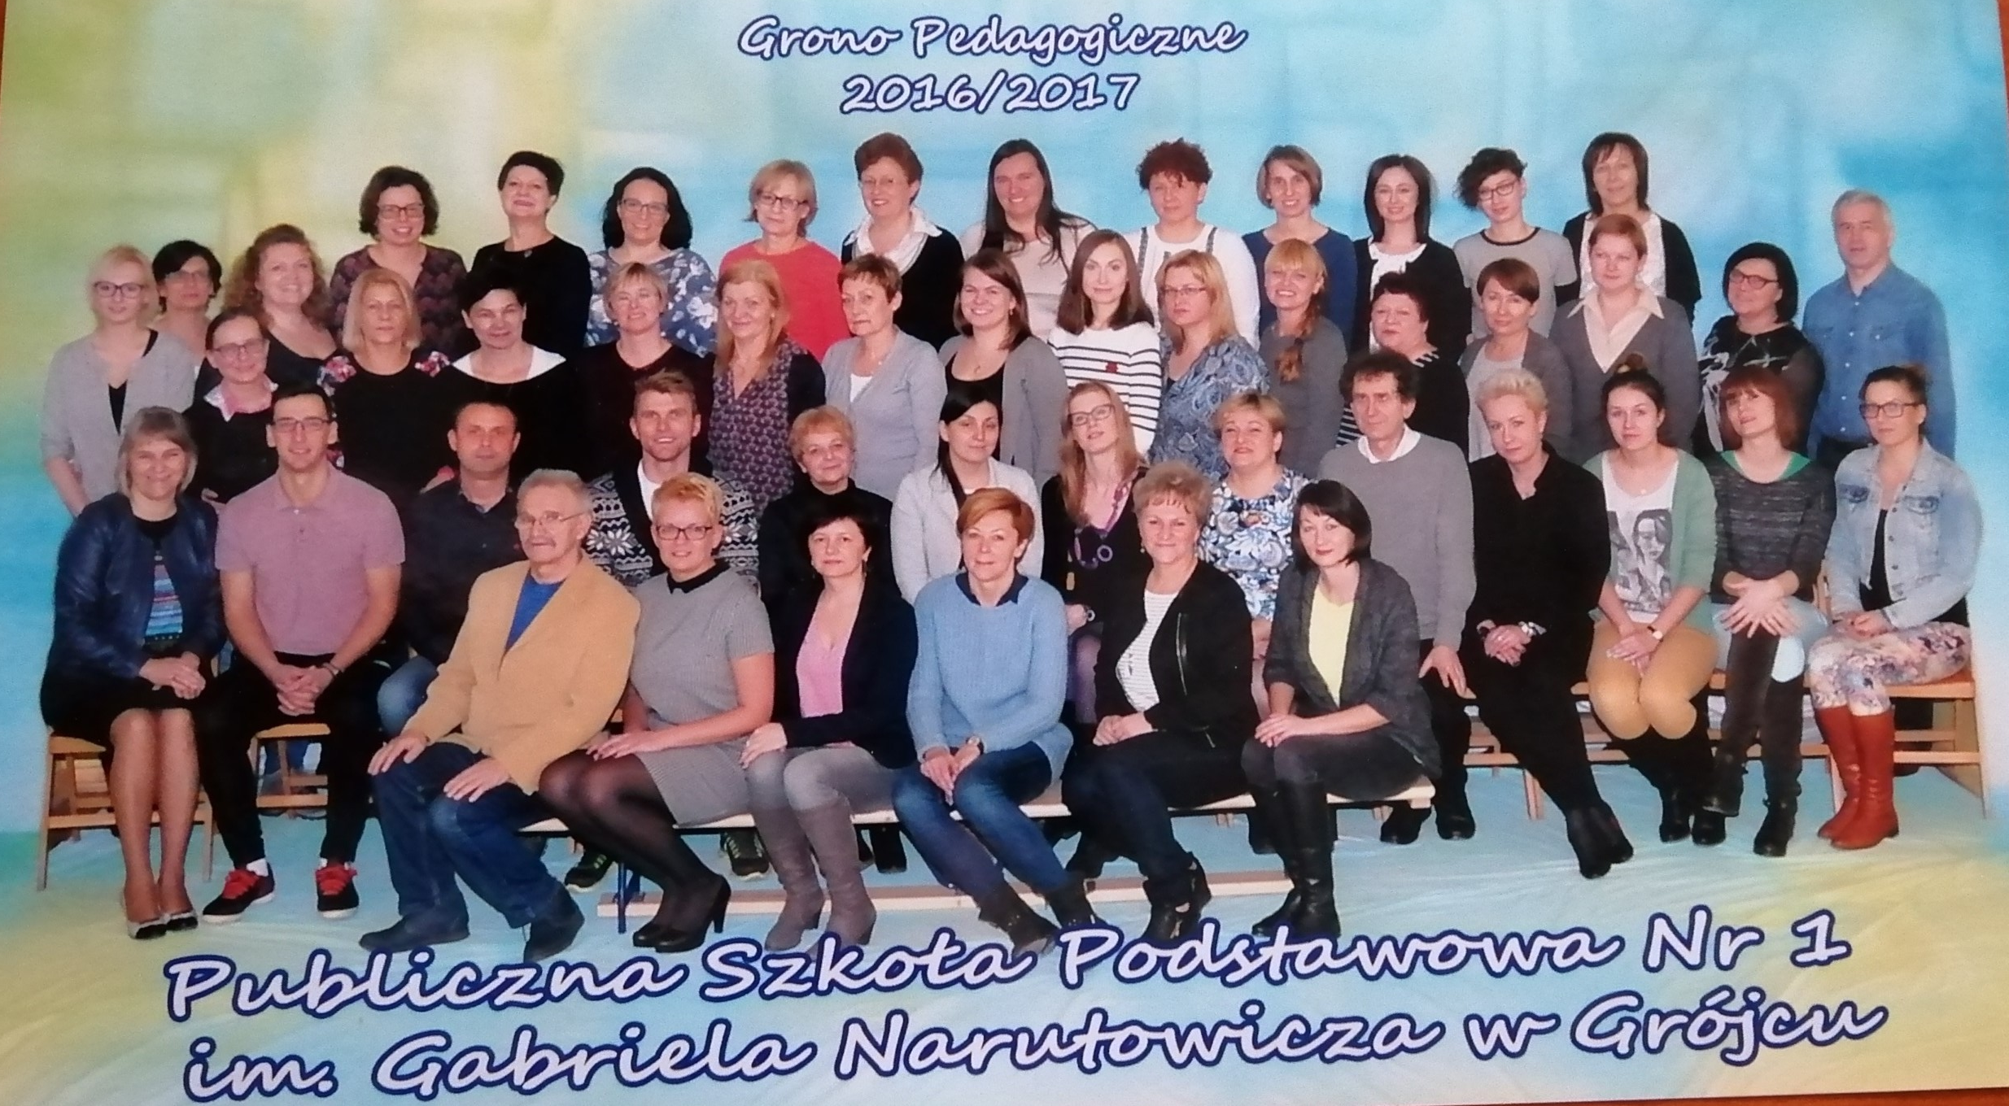

Slide 28
„Dzieci rodzą się ze skrzydłami.
Nauczyciele pomagają im je rozwinąć”.
– Janusz Korczak

Slide 29
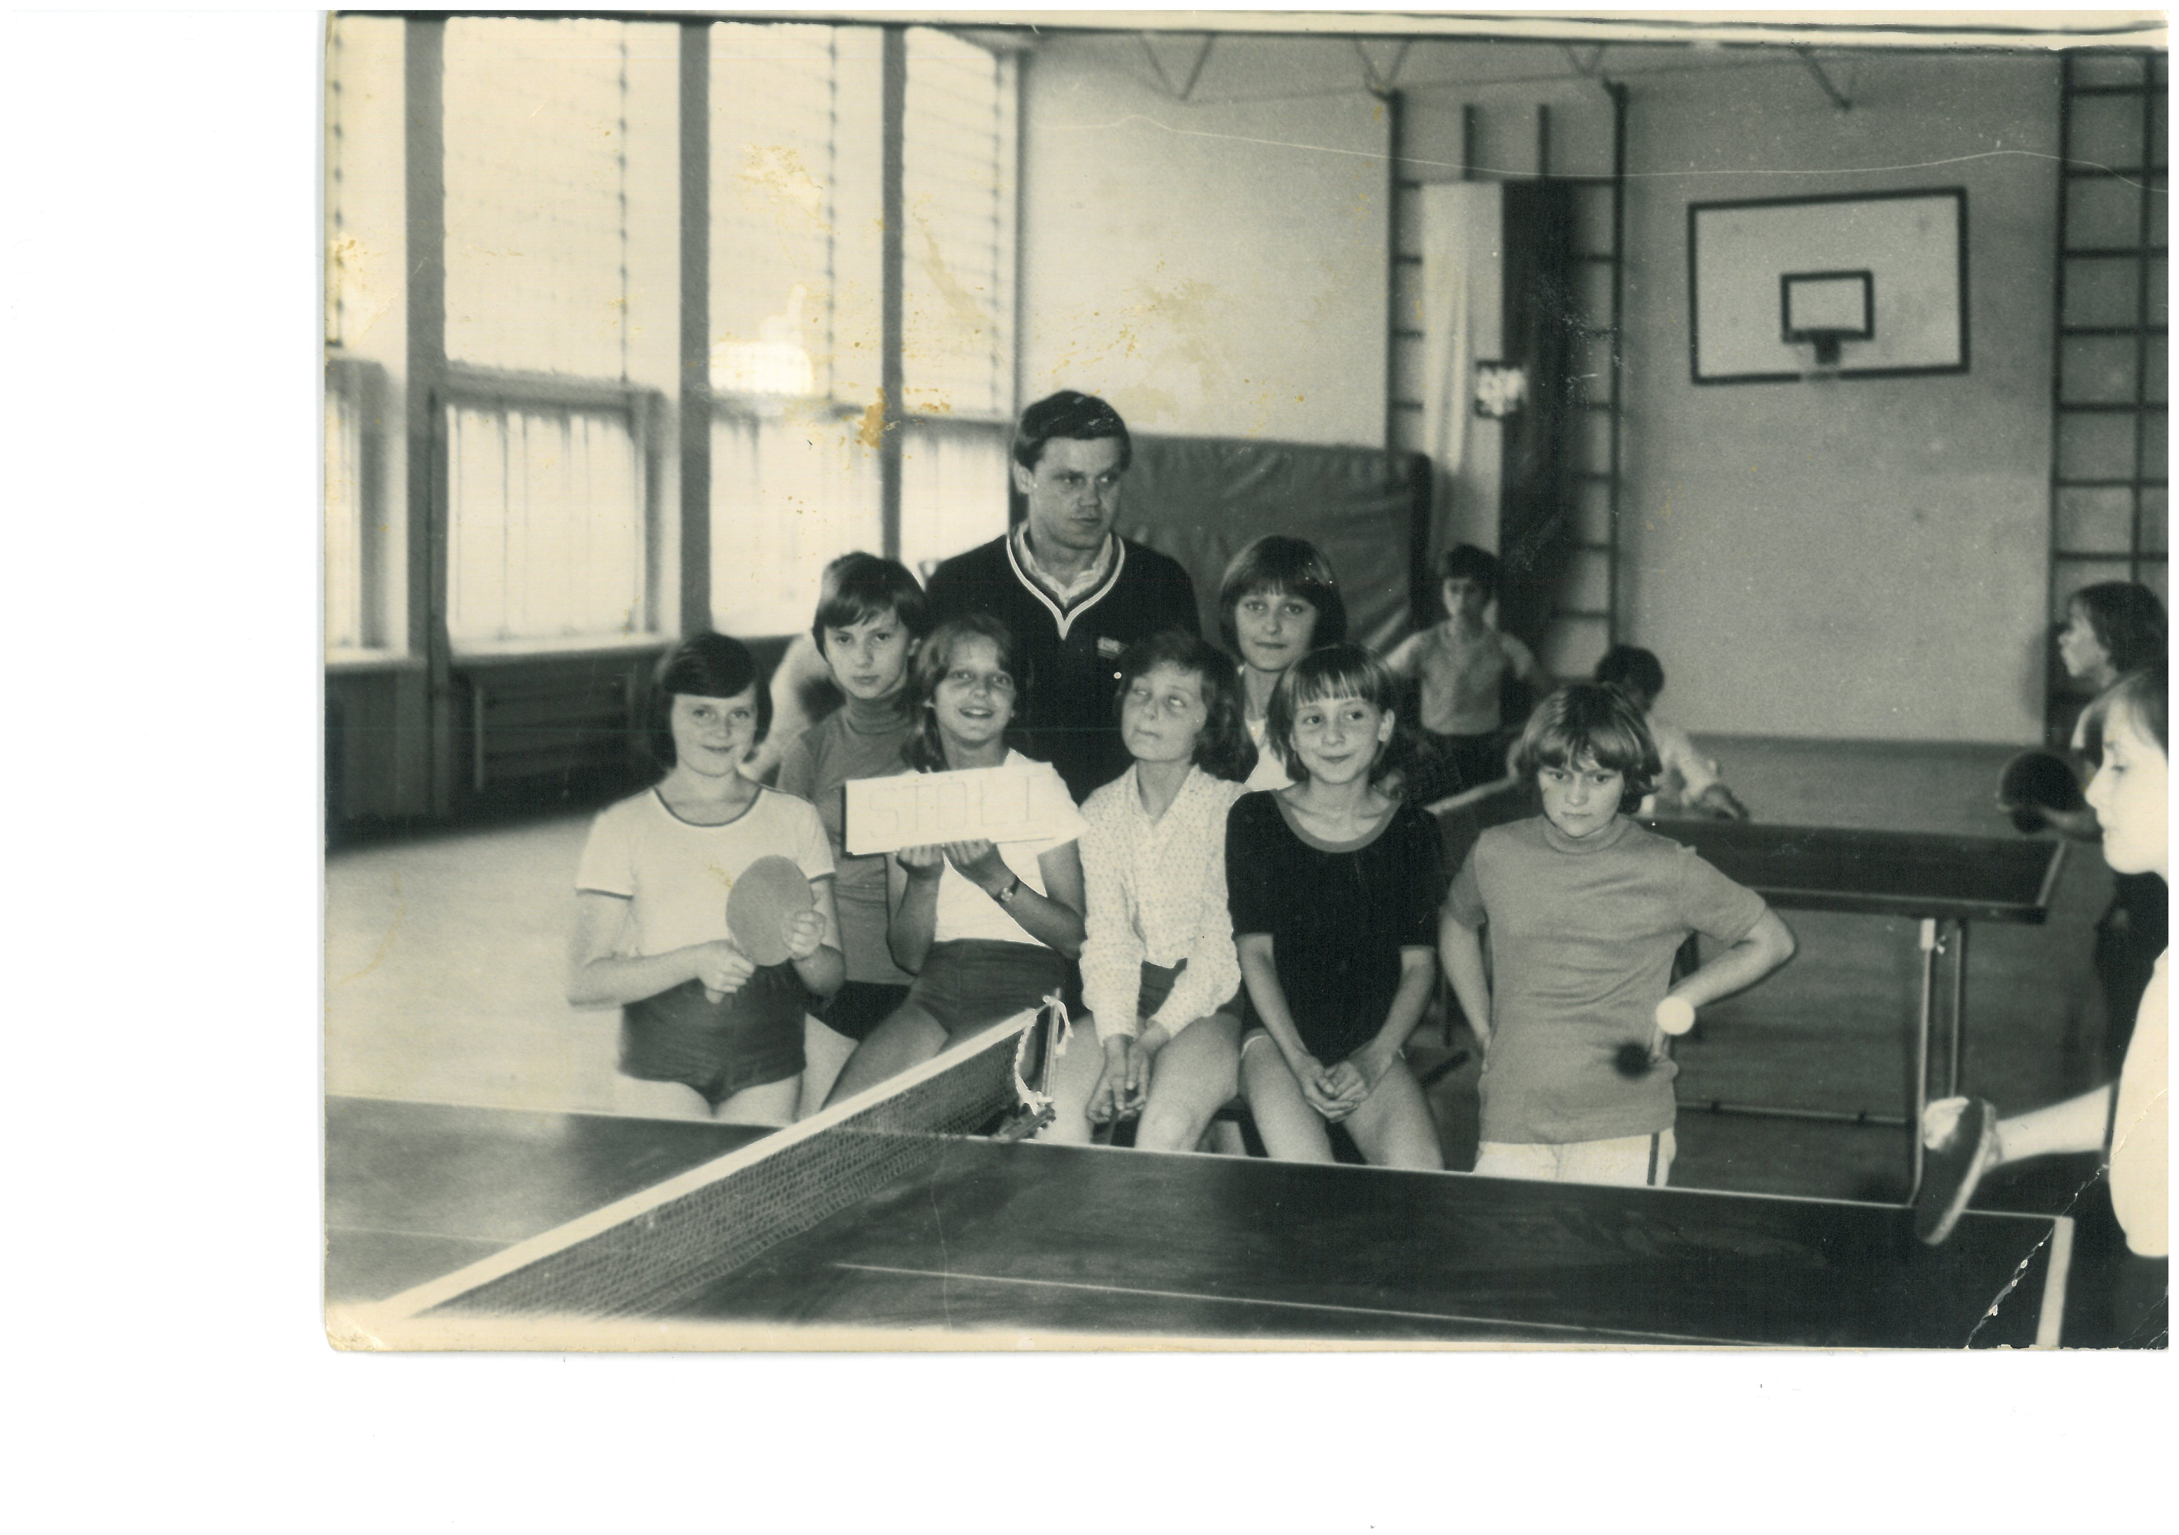
uczniowie naszej szkoły…

Slide 30
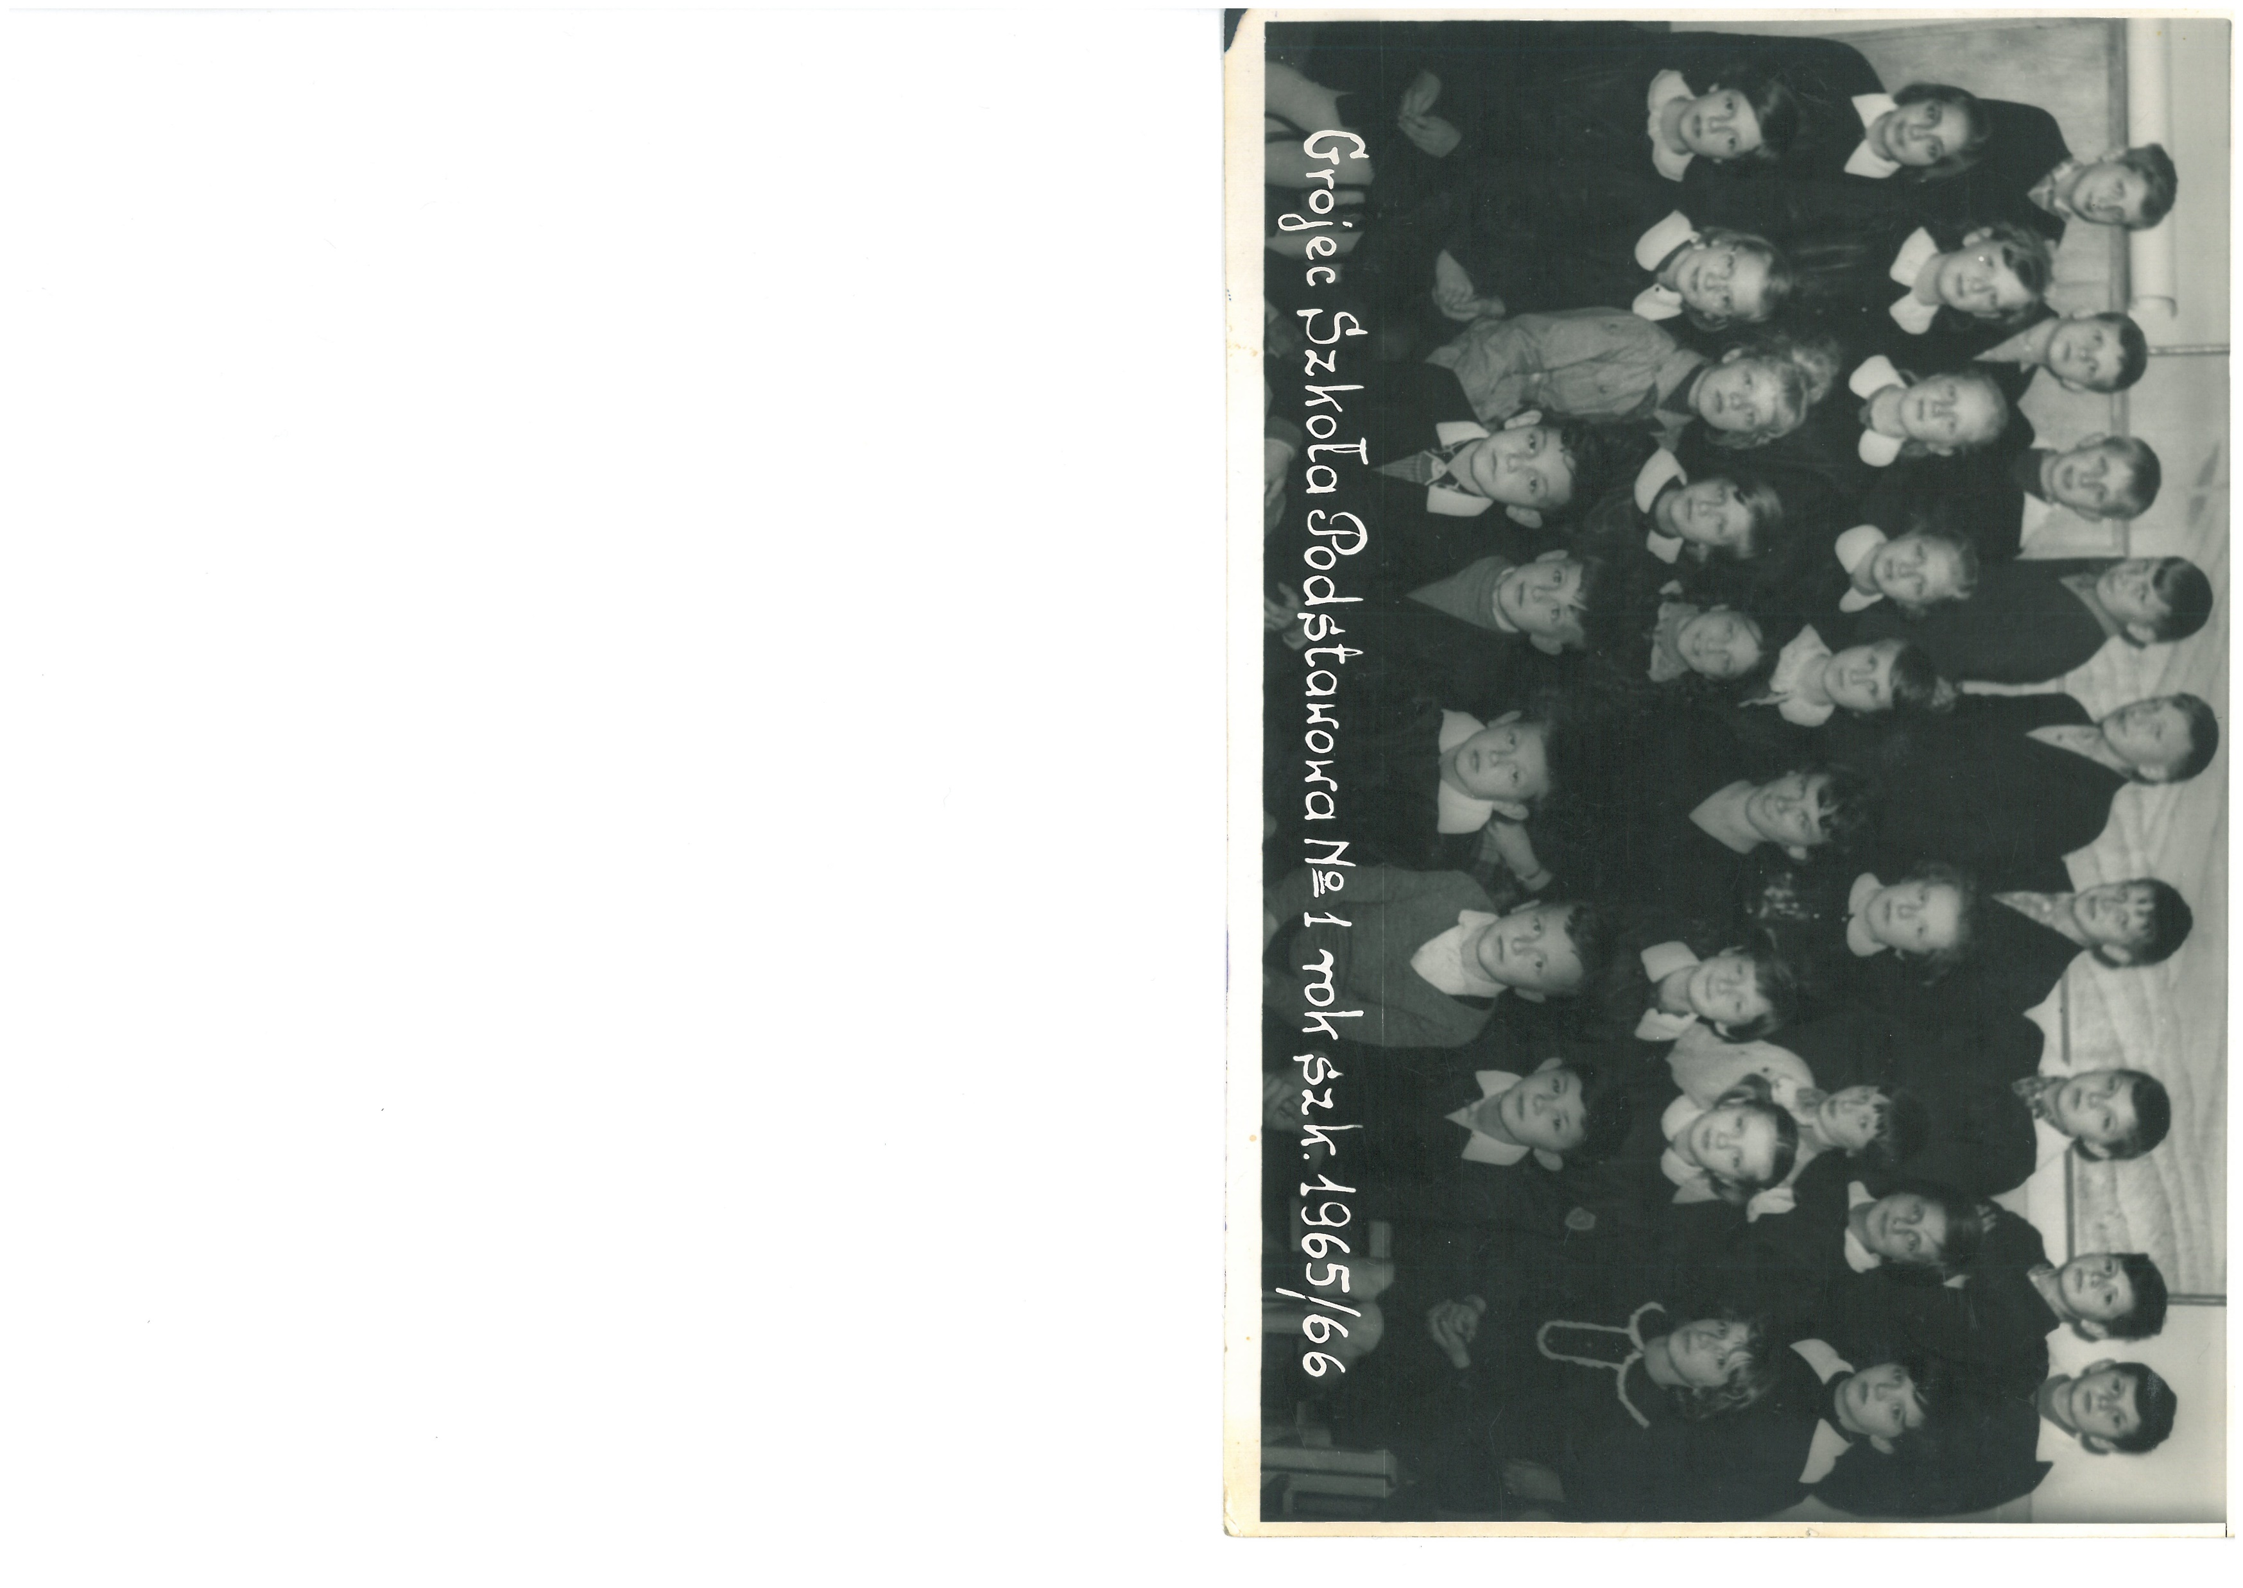

Slide 31
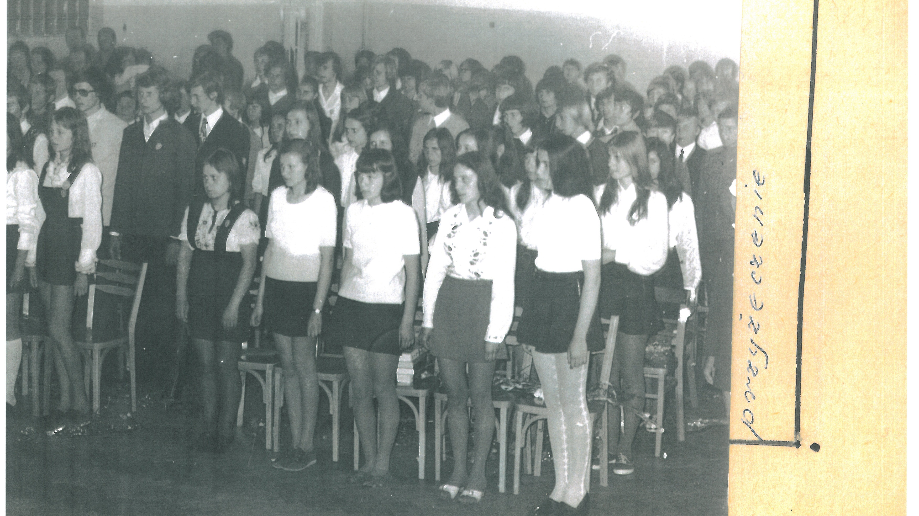

Slide 32
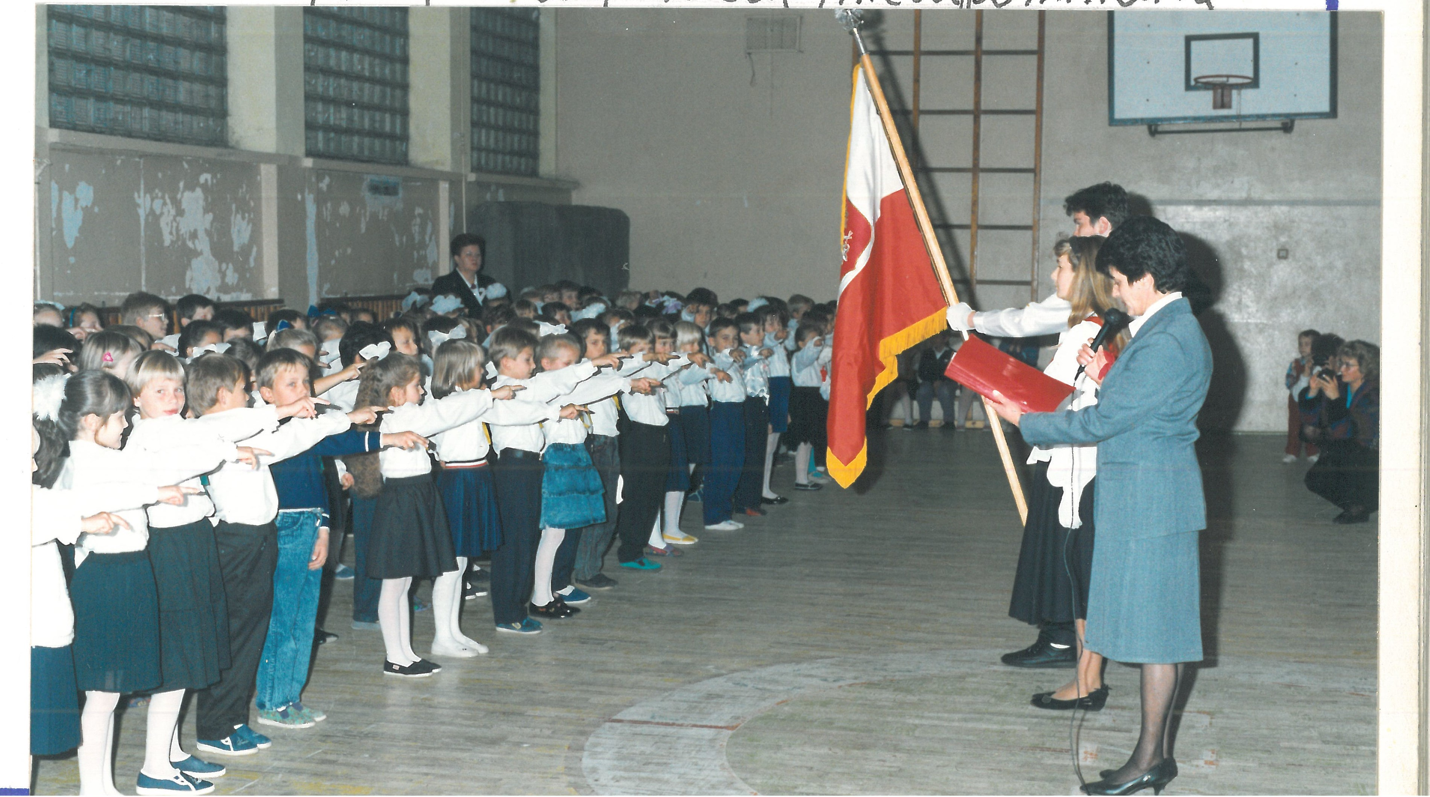
Ślubowanie klas pierwszych i pani dyrektor Elżbieta Szewczyk

Slide 33
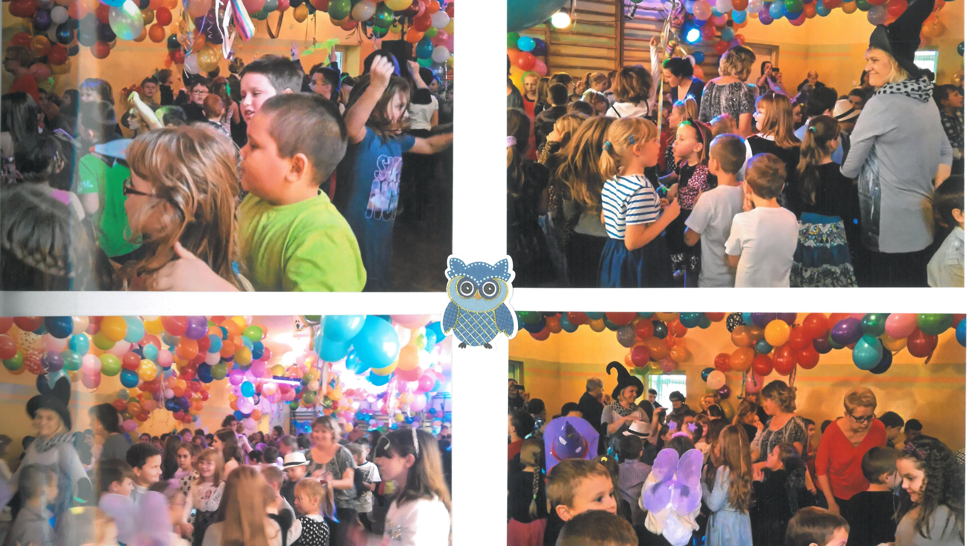
Nasi uczniowie dzisiaj…

Slide 34
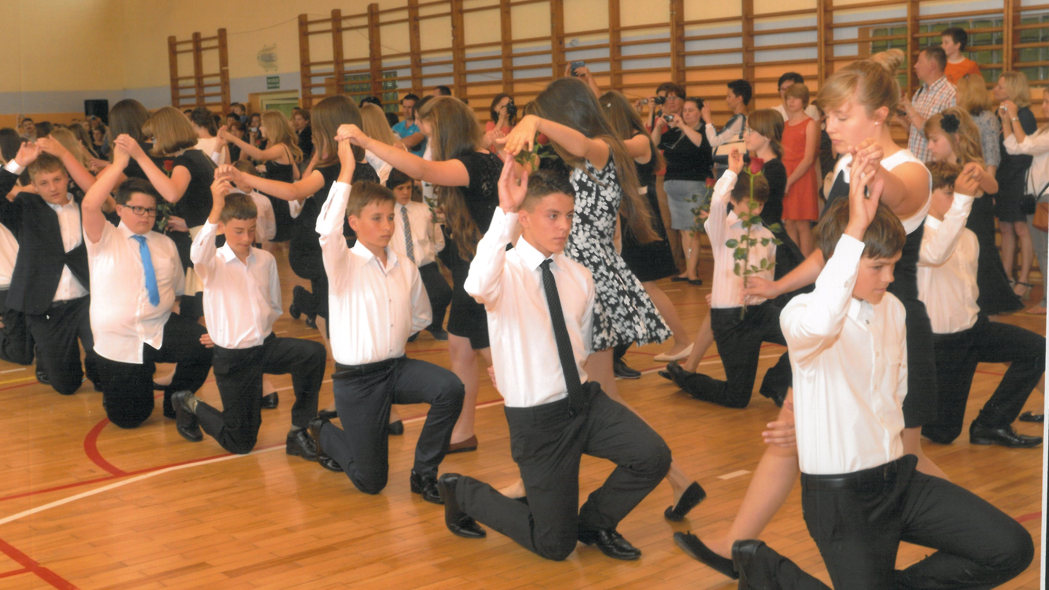
Polonez w wykonaniu klas najstarszych.

Slide 35
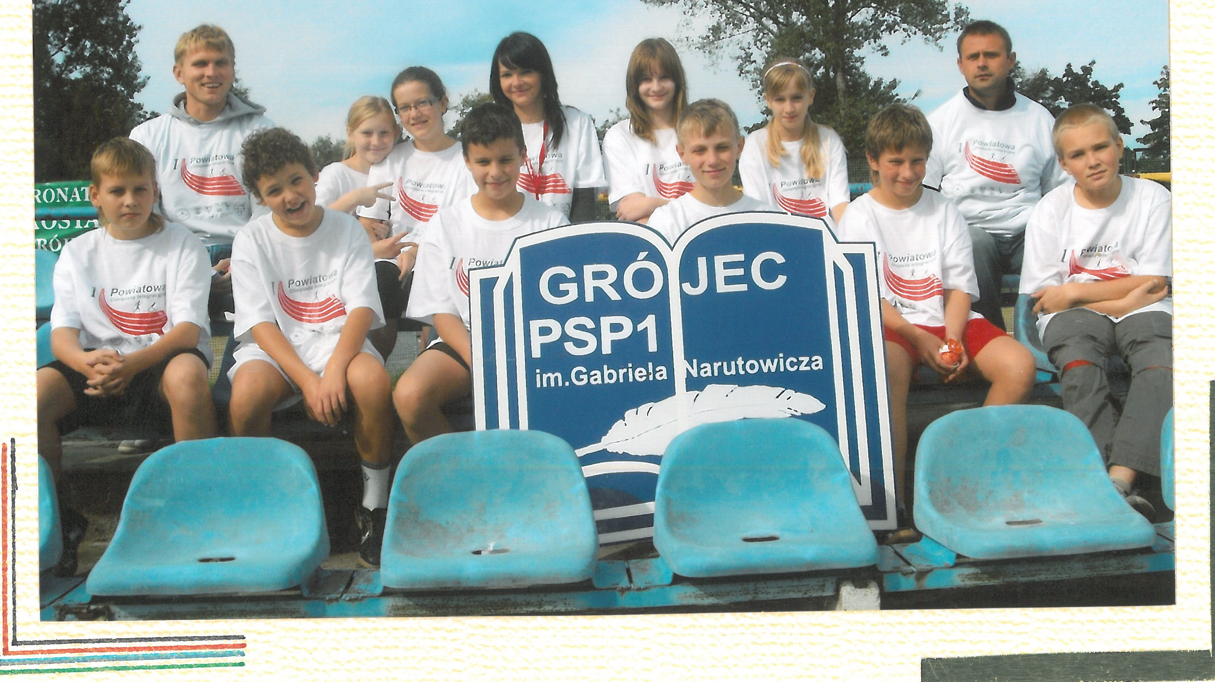

Slide 36
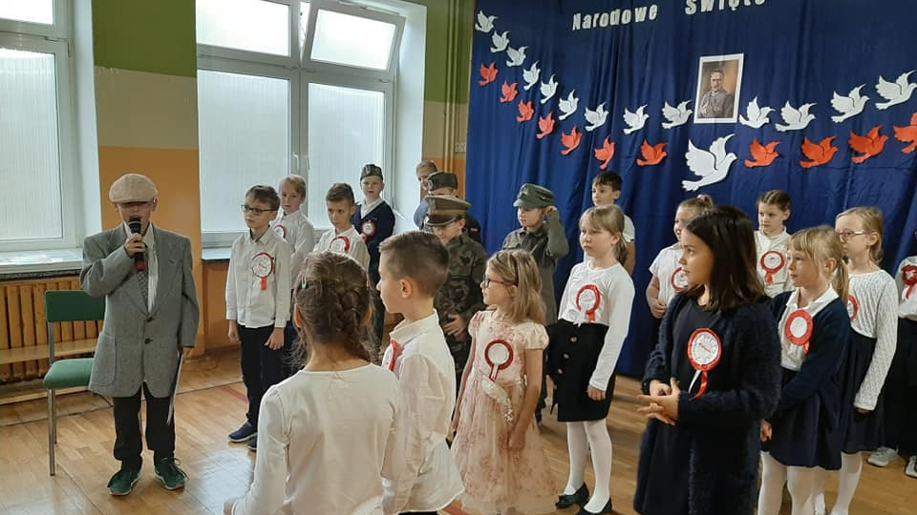

Slide 37
W roku szkolnym 2023/2024 w Publicznej Szkole Podstawowej nr 1 w Grójcu
uczy się 955 uczniów
w 39 oddziałach.

Slide 38
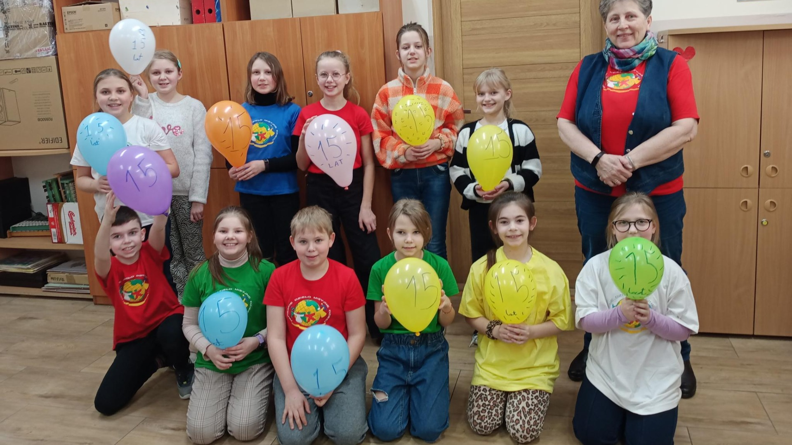

Slide 39
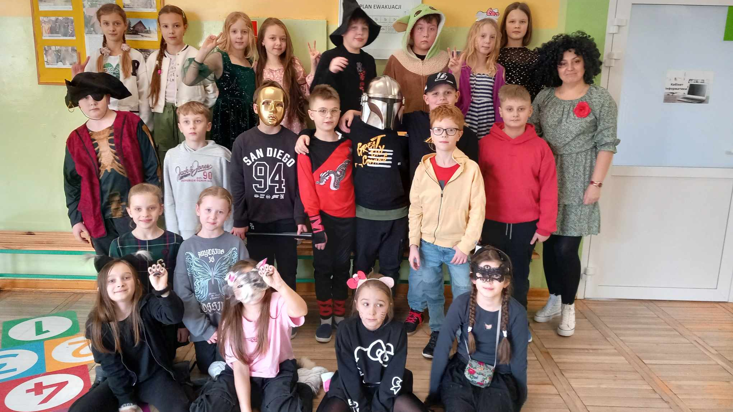

Slide 40
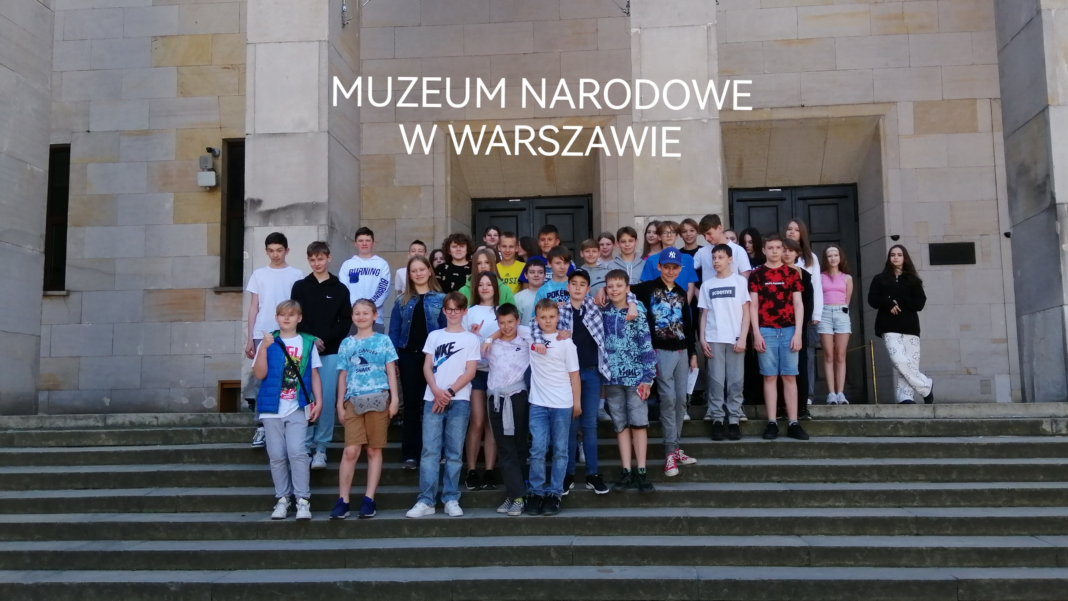

Slide 41
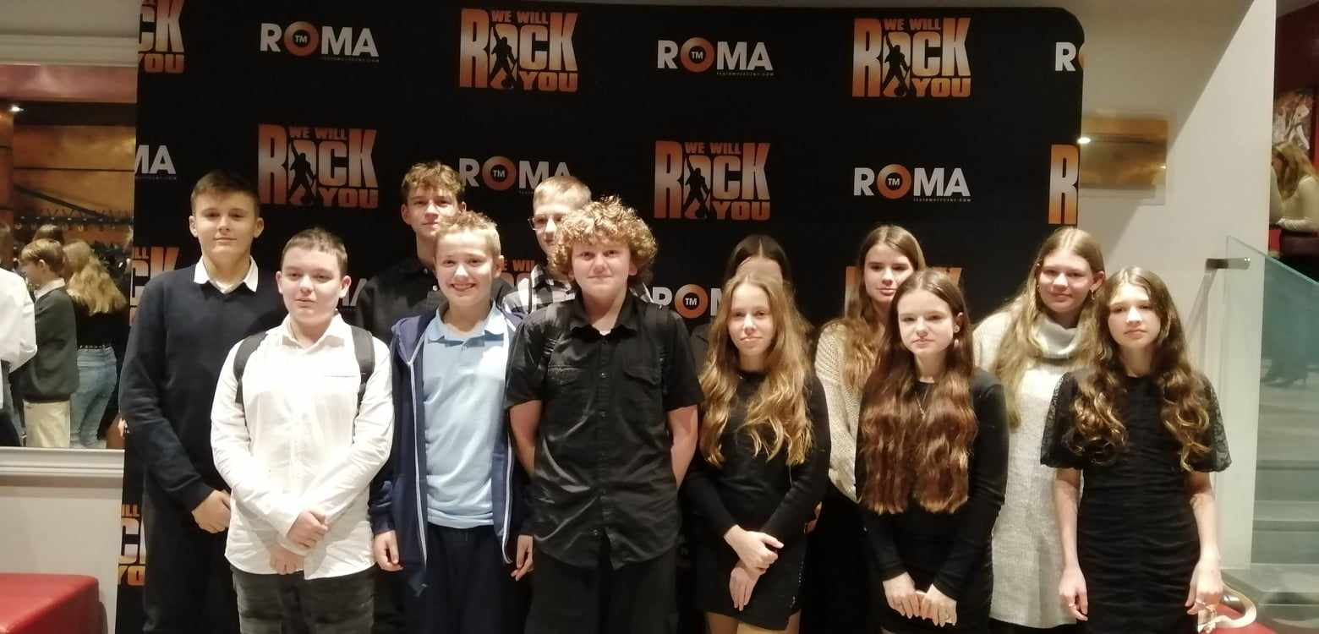

Slide 42
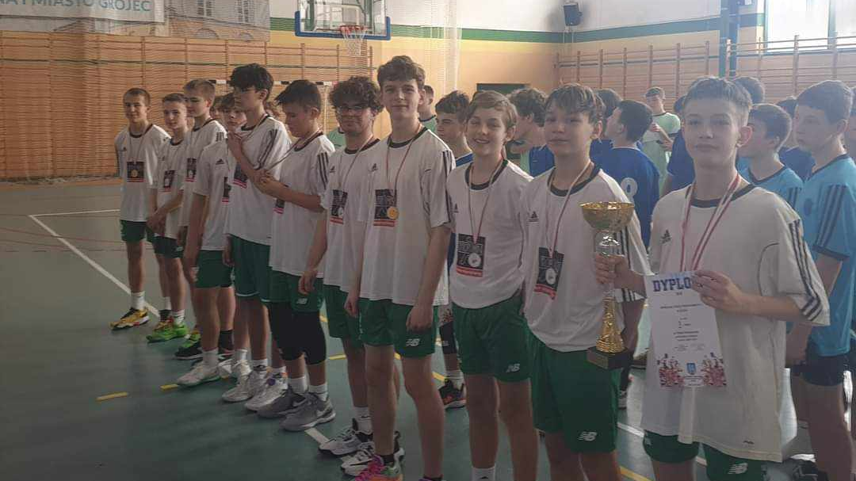

Slide 43
Od roku szkolnego 2017/2018 uczniowie klas siódmych i ósmych naszej szkoły uczą się w budynku PSP nr 2 przy ulicy Polnej

Slide 44

Jaka będzie nasza szkoła?

Slide 45
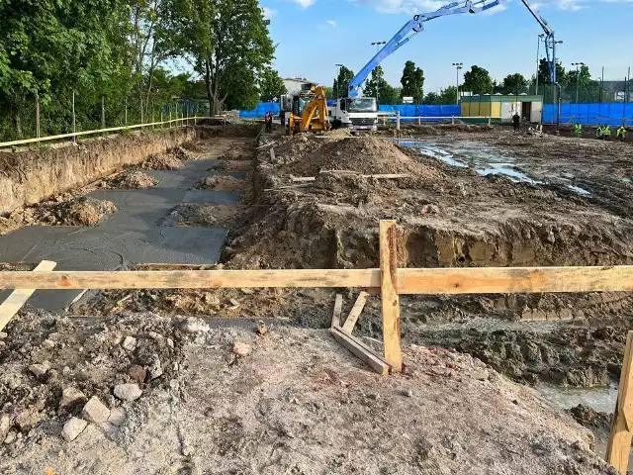

Slide 46
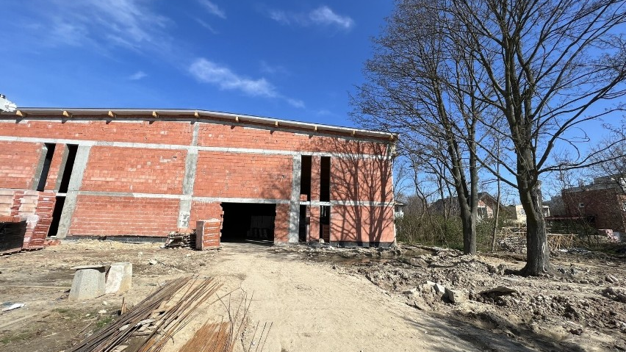

Slide 47
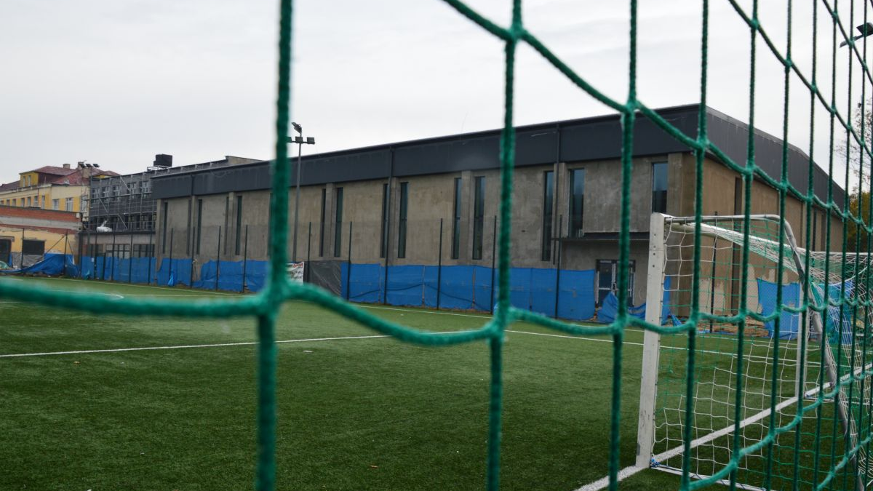

Slide 48
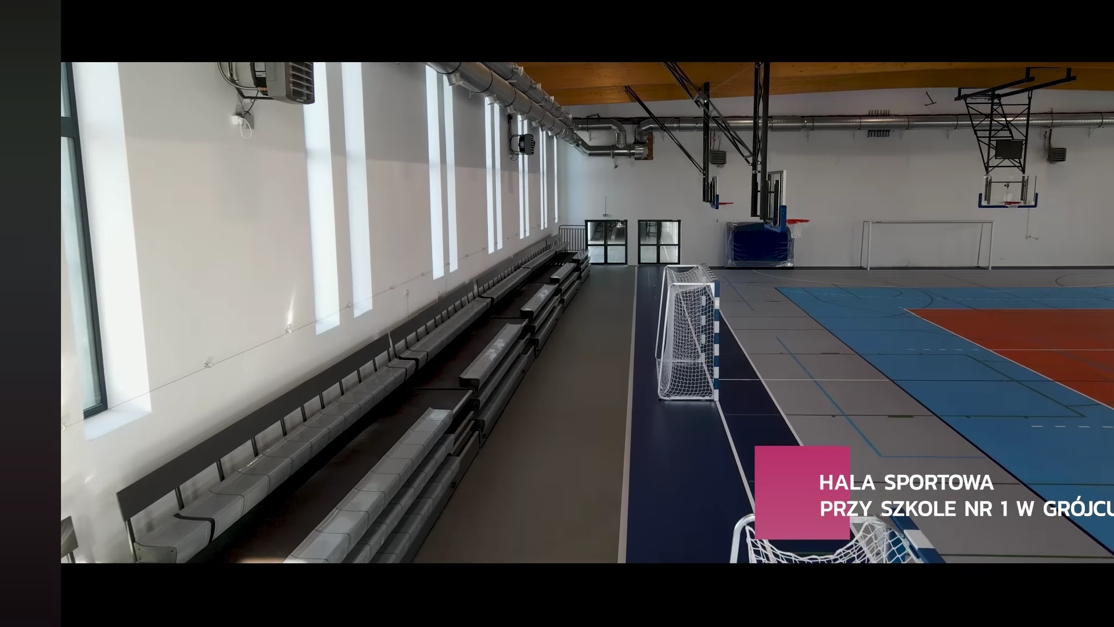

Slide 49
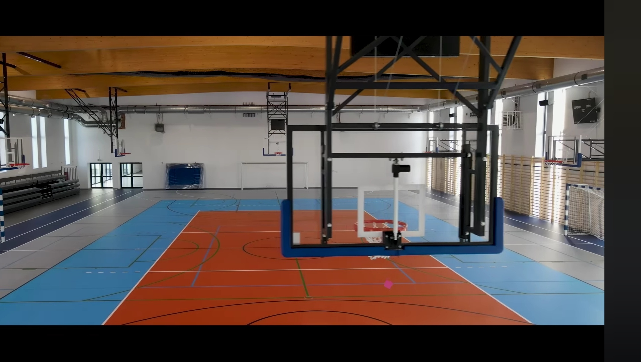

Slide 50
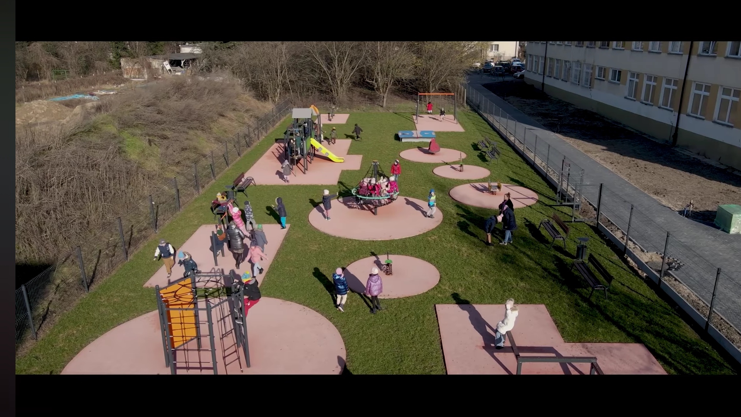
Nasz nowy plac zabaw

Slide 51
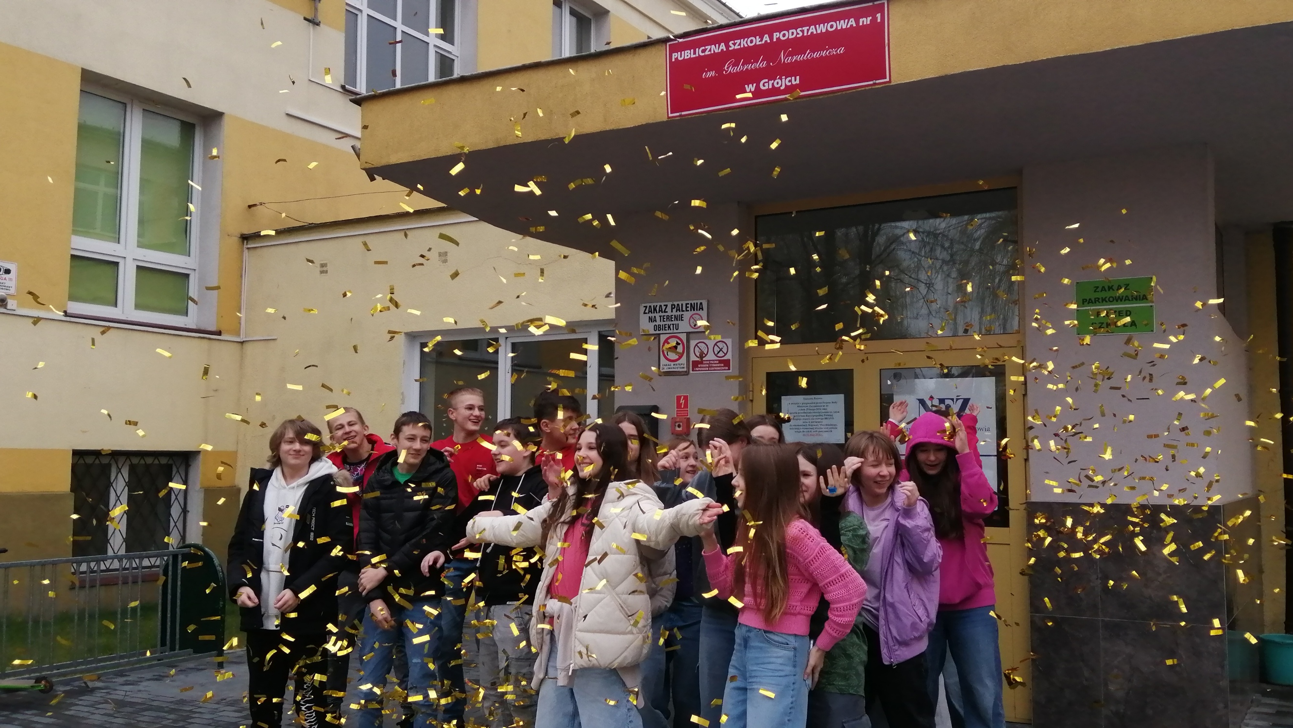

Slide 52

Dziękujemy za uwagę! klasa 7e z wychowawcą rok. Szk. 2023/2024

